Slide 1
Introduction to SQL (Part 1)
Tasya Amanda Adinegara

Slide 2
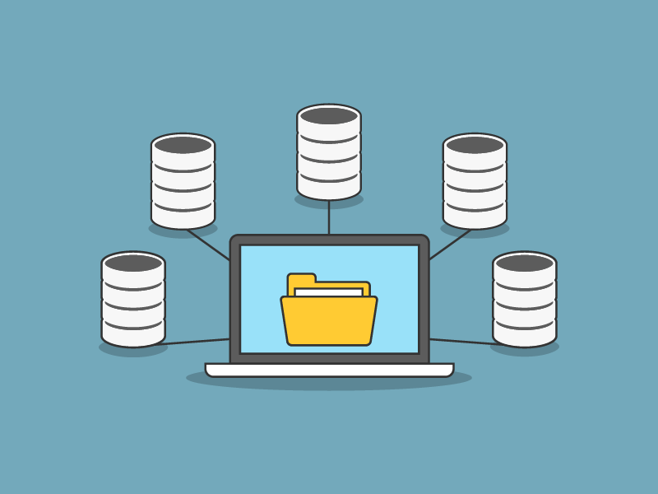
Database Concept
Database adalah susunan record data operasional lengkap dari suatu organisasi atau perusahaan, yang diorganisir dan disimpan secara terintegrasi dengan menggunakan metode tertentu dalam komputer sehingga mampu memenuhi informasi yang optimal yang dibutuhkan oleh para pengguna. Database sangat penting dalam kehidupan dan pada zaman modern yang sekarang ini karena database merupakan landasan bagi pembuatan dan pengembangan program aplikasi.

Slide 3


Slide 4
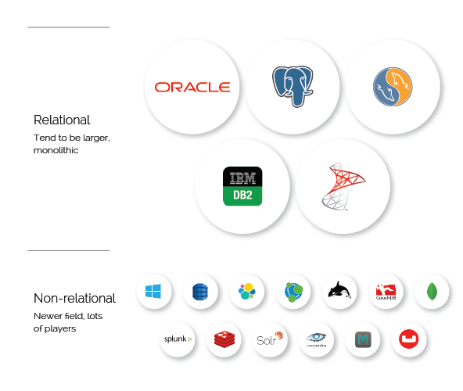

Slide 5
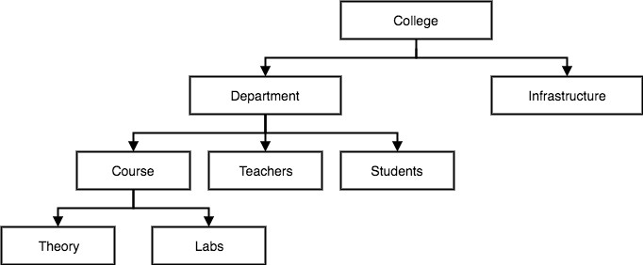
RDBMS (Relational Database Management System)
RDBMS adalah kependekan dari Relational Database Management System. RDBMS adalah program yang melayani sistem basis data yang entitas utamanya terdiri dari tabel-tabel yang mempunyai relasi dari satu tabel ke tabel yang lain. Dengan relational database ini maka data akan secara konsisten disimpan di suatu tabel, kemudian tabel lain yang membutuhkan data lainnya tinggal menghubungkan melalui foreign key.

Slide 6
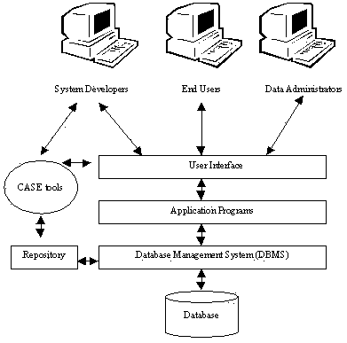

Slide 7
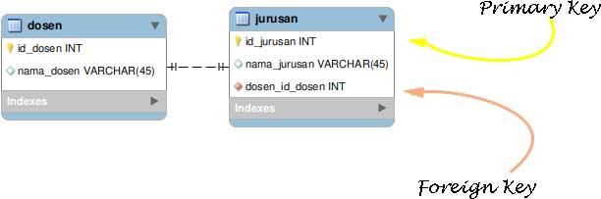
Pada sebuah database, relasi dihubungkan dengan dua tabel yang dihubungkan melalui kolom foreign key pada tabel pertama dengan primary key tabel kedua.
Berdasarkan gambar berikut terdapat 2 tabel yaitu tabel dosen dan tabel jurusan yang memiliki primary key dan foreign key. Pada tabel jurusan terdapat primary key id_jurusan dan foreign key dosen_id_dosen yang berelasi ke tabel dosen. Sedangkan isi dari foreign key dosen_id_dosen adalah id_dosen pada tabel dosen. Foreign key yang ada pada tabel jurusan digunakan untuk menghubungkan tabel dosen dengan tabel jurusan.

Slide 8
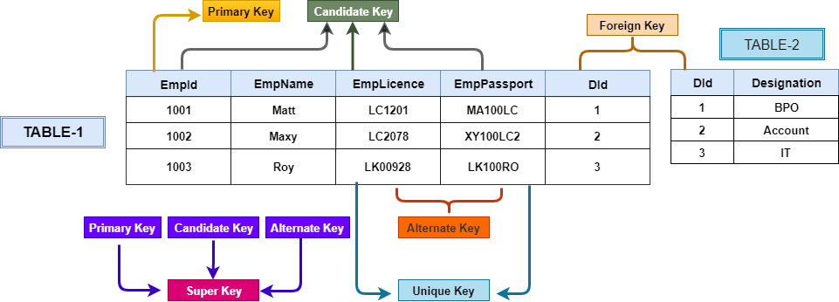

Slide 9
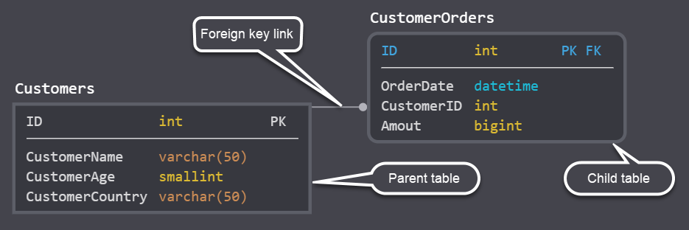
Beberapa hal yang harus kamu ketahui tentang foreign key & primary key:
Harus unik
Tabel hanya boleh memiliki satu primary key, namun dalam beberapa kasus boleh lebih dari 1 primary key (composite key)
Tabel boleh memiliki lebih dari satu foreign key
Foreign key digunakan untuk membuat relasi antar tabel
Ada beberapa jenis relasi database, yang akan dibahas adalah:
One to One
One to Many
Many to Many

Slide 10
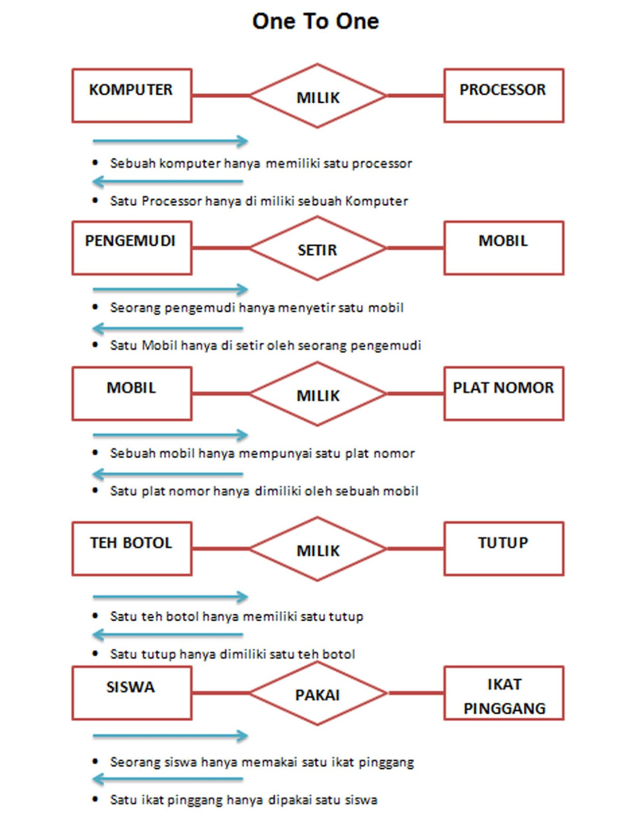
One to One
Setiap baris data pada tabel pertama dihubungkan hanya ke satu baris data pada tabel kedua. Hubungan antara file pertama dan file kedua adalah satu berbanding satu.

Slide 11
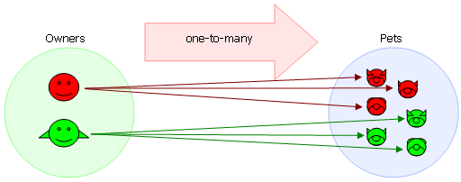
One to Many
Setiap baris data dari tabel pertama dapat dihubungkan ke satu baris atau lebih data pada tabel kedua. Hubungan antara file pertama dan file kedua adalah satu berbanding banyak atau banyak berbanding satu.
Contoh :
Dalam satu perusahaan mempekerjakan banyak pegawai.
Satu bagian memperkerjakan banyak pegawai, Satu pegawai kerja dalam satu bagian.

Slide 12
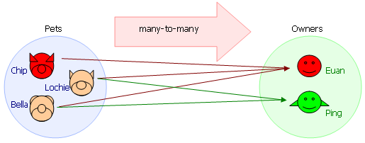
Many to Many
Satu baris atau lebih data pada tabel pertama bisa dihubungkan ke satu atau lebih baris data pada tabel kedua. Artinya ada banyak baris di tabel satu dan tabel dua yang saling berhubungan satu sama lain. Hubungan tabel pertama dan tabel kedua adalah banyak berbanding banyak.
Contoh :
Dalam universitas seorang mahasiswa dapat mengambil banyak mata kuliah
Satu mahasiswa banyak mengambil banyak mata kuliah dan satu mata kuliah diambil banyak mahasiswa.

Slide 13

SQL Concepts
Structured Query Language (SQL) adalah sistem manajemen database relasional (RDBMS) yang dirancang untuk aplikasi dengan arsitektur client/server. Istilah client, server, dan client/server dapat digunakan untuk merujuk kepada konsep yang sangat umum atau hal yang spesifik dari perangkat keras atau perangkat lunak.

Slide 14
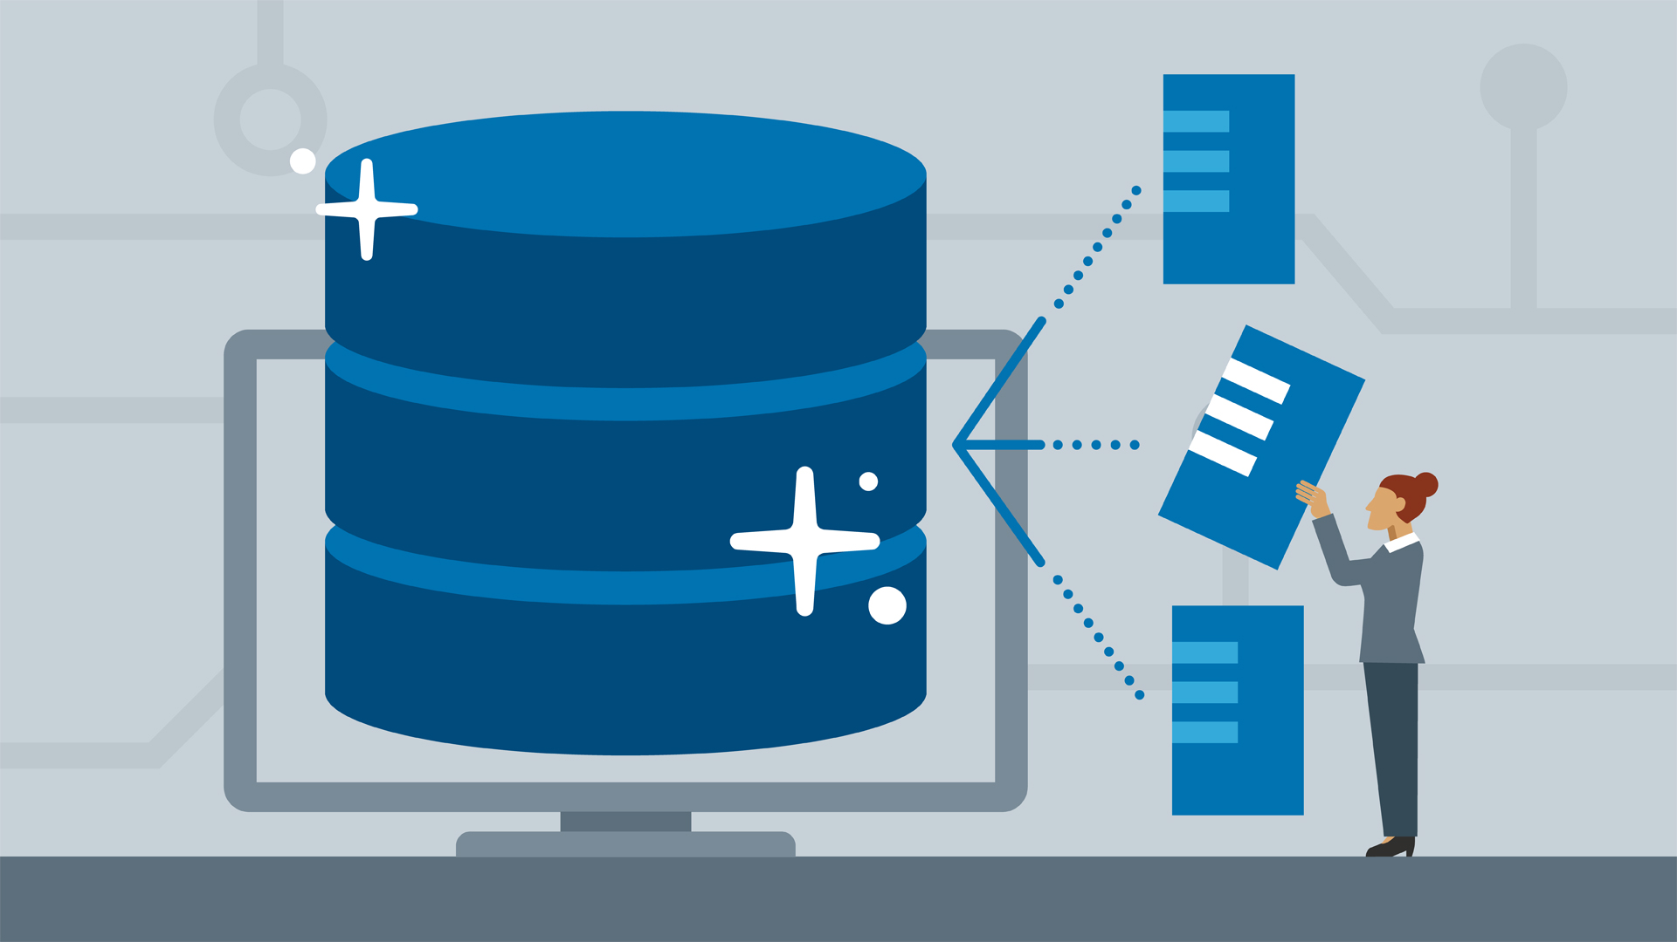
SQL Concepts
Berikut ini adalah beberapa kegunaan dari SQL diantaranya :
SQL memungkinkan anda mengakses dan memanipulasi database.
SQL dapat mengeksekusi query terhadap database
SQL dapat mengambil data dari database
SQL dapat menyisipkan catatan dalam database
SQL dapat memperbarui catatan dalam database
Pada umumnya terdapat 3 (tiga) jenis perintah SQL yang bisa digunakan oleh SQL, yaitu: DDL (Data Definition Language), DML (Data Manipulation Language), dan DCL (Data Control Language).

Slide 15
DDL atau Data Definition Language
DDL merupakan perintah SQL yang berhubungan dengan pendefinisian suatu struktur database, dalam hal ini database dan table. Beberapa perintah dasar yang termasuk DDL ini antara lain :
CREATE : Seperti namanya, perintah create digunakan untuk membuat sesuatu, dalam hal ini adalah database dan table.
ALTER : Perintah alter digunakan untuk merubah struktur atau mengubah informasi. Perintah alter bisa digunakan untuk database ataupun table.
RENAME : Perintah rename biasanya digunakan untuk mengubah nama table, apabila sebuah tabel ingin diganti namanya.
DROP : Perintah drop digunakan untuk menghapus, maka apabila menggunakan perintah ini harus berhati-hati karena drop dapat mengakses database, tabel, kolom, index, procedure dan yang lainnya.

Slide 16
DML atau Data Manipulation Language
DML merupakan perintah SQL yang berhubungan dengan manipulasi atau pengolahan data atau record dalam table. Perintah SQL yang termasuk dalam DML antara lain:
SELECT : Perintah select digunakan untuk menampilkan data-data yang ada didalam tabel pada suatu database.
INSERT : Perintah insert digunakan untuk menambahkan data pada tabel yang terdapat didalam database.
UPDATE : Update digunakan untuk mengubah data, atau memodifikasi data yang terdapat didalam tabel.
DELETE : Perintah delete digunakan untuk menghapus data atau record dalam table.

Slide 17
DCL atau Data Control Language
DCL merupakan perintah SQL yang berhubungan dengan manipulasi user dan hak akses (privileges). Perintah SQL yang termasuk dalam DCL antara lain :
GRANT : Perintah grant digunakan untuk memberikan hak akses atau izin pada user di database untuk dapat mengakses database tersebut. Selain itu perintah grant juga dapat digunakan untuk menambahkan user atau pengguna baru di DBMS.
REVOKE : Perintah revoke adalah kebalikan dari perintah grant, perintah revoke digunakan untuk menghapus atau atau mencabut izin hak akses.

Slide 18
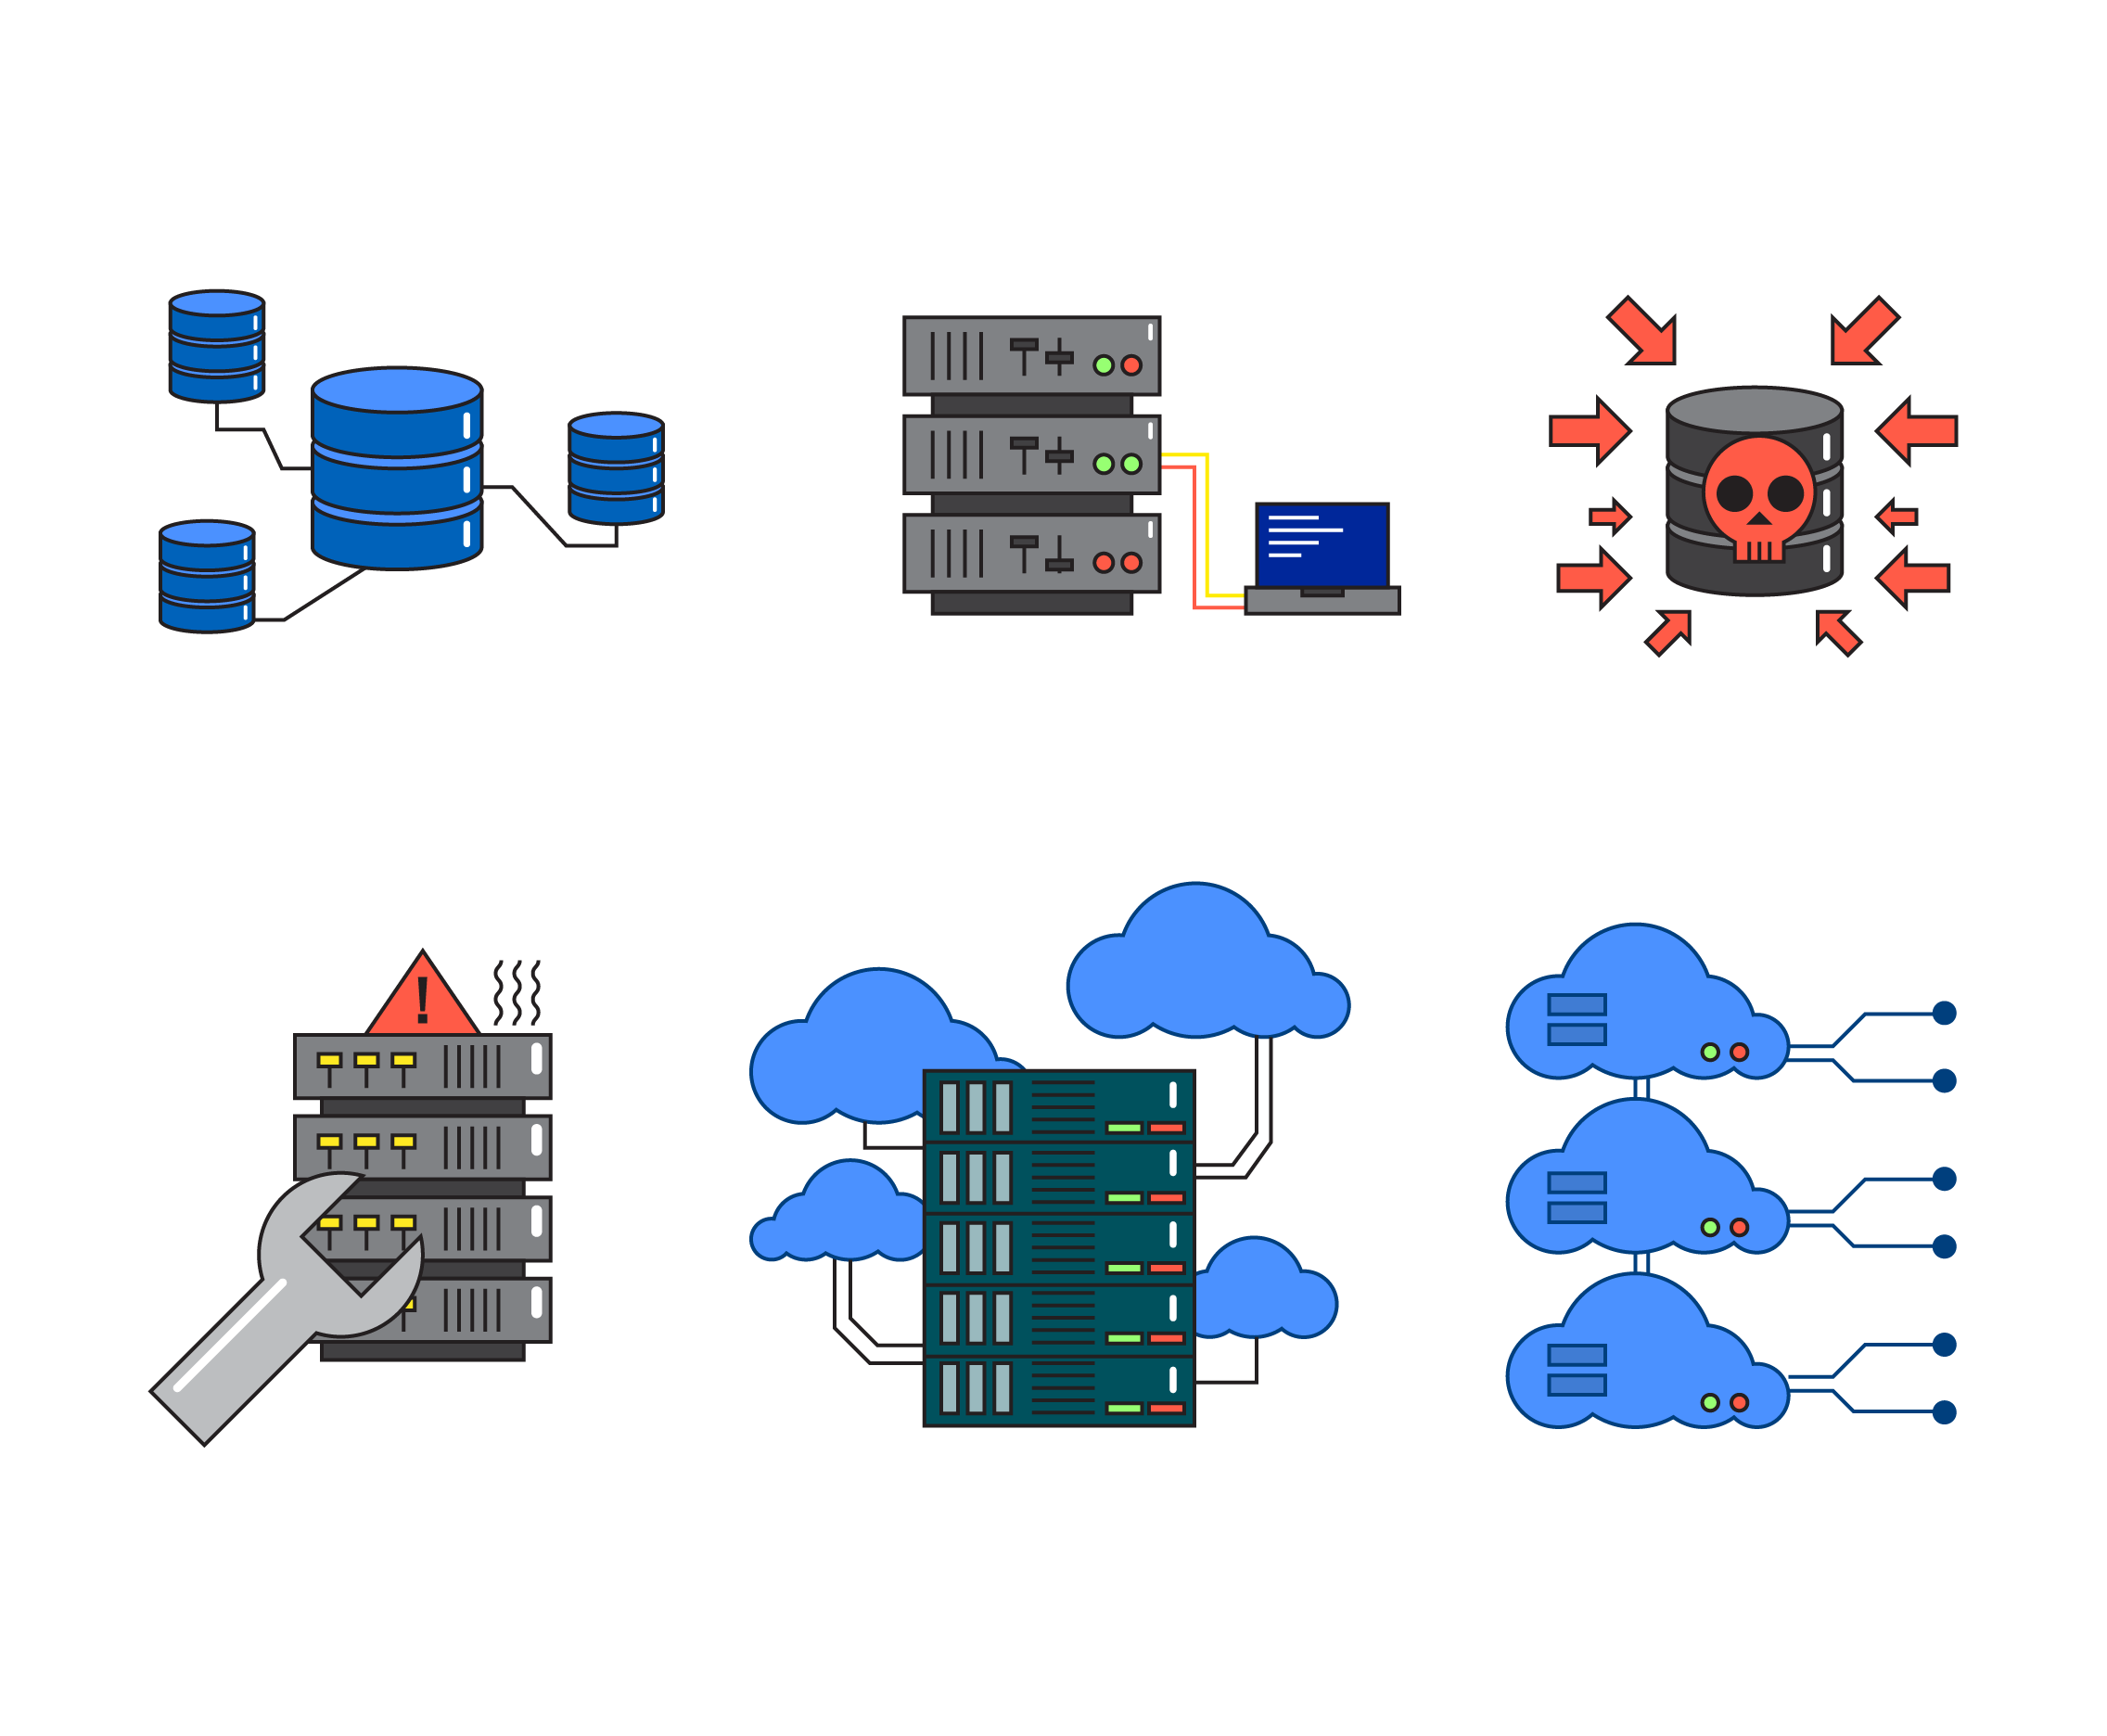


Creating Database Engine

Slide 19
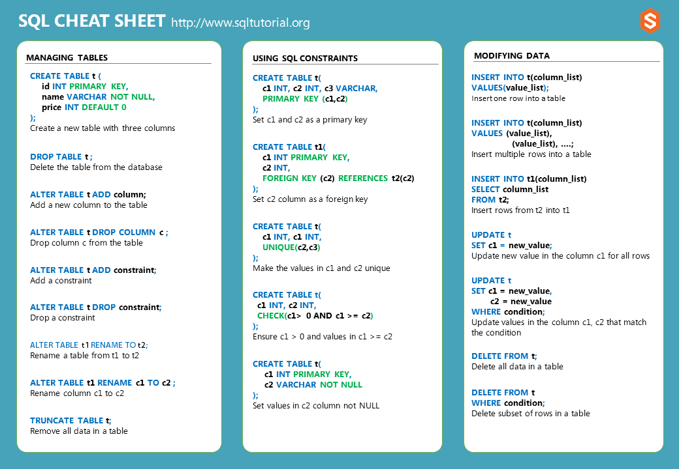

Slide 20
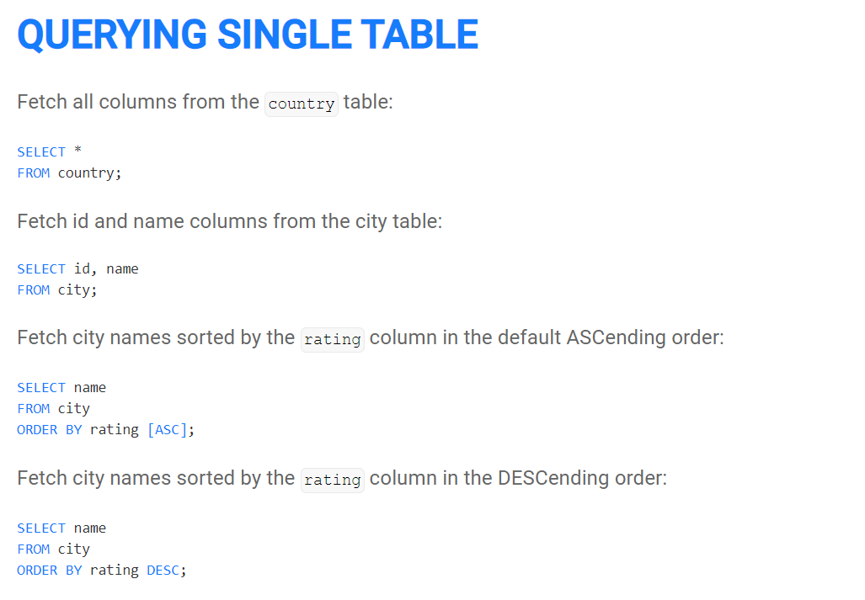

Slide 21
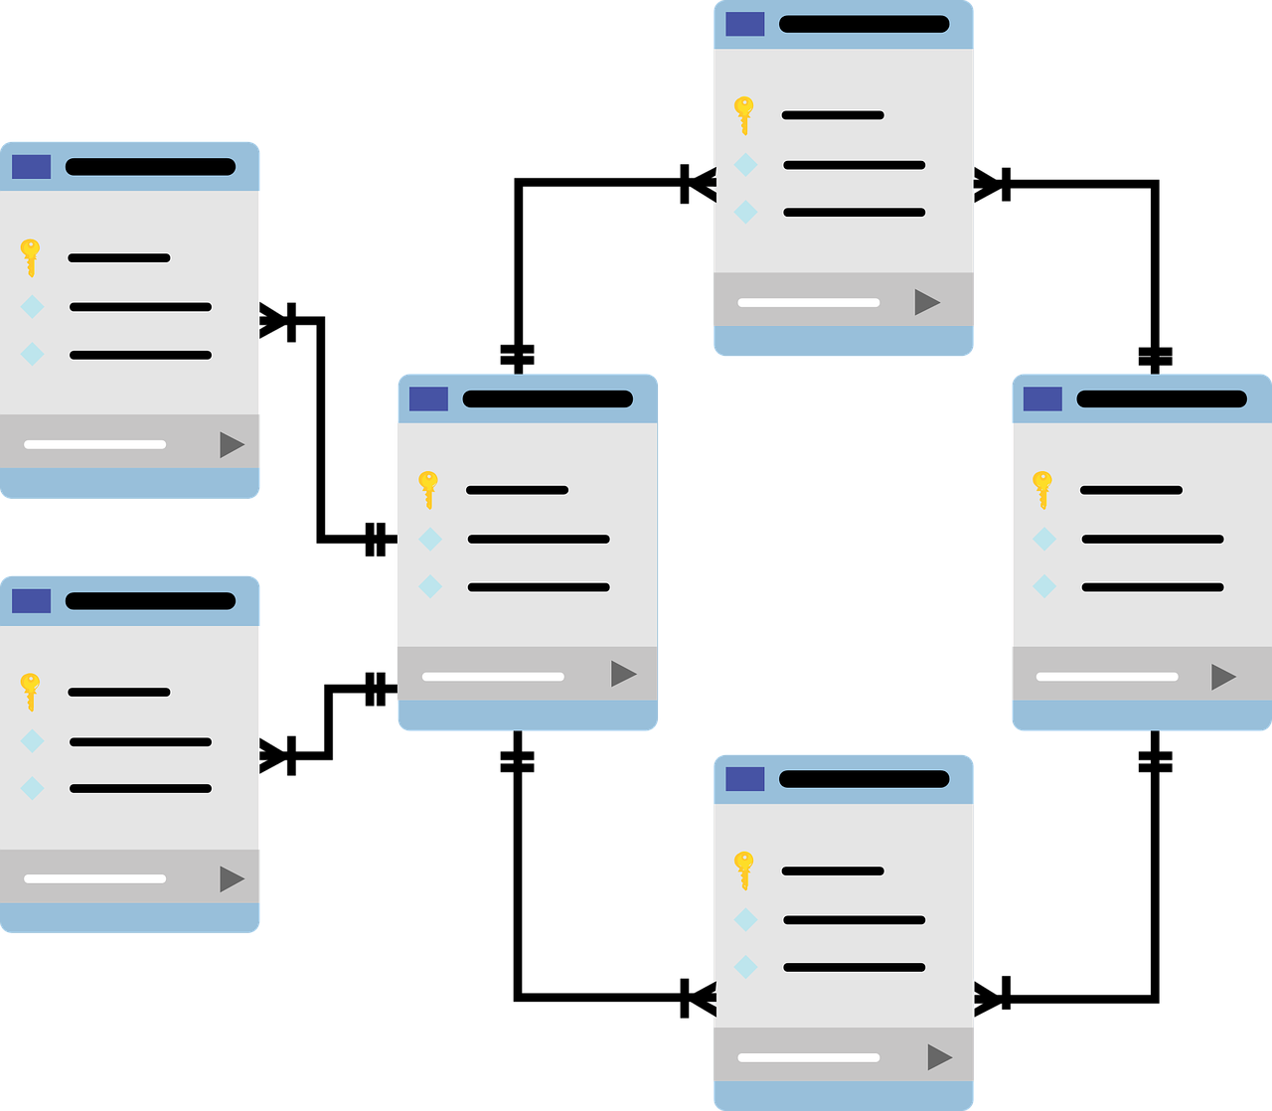
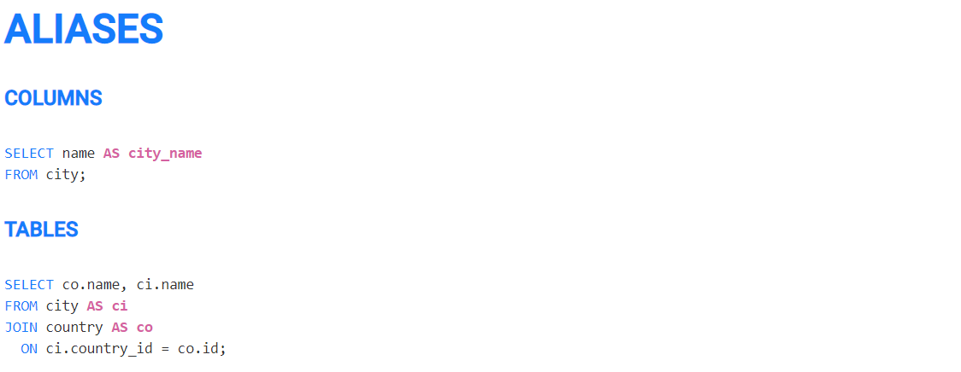

Slide 22
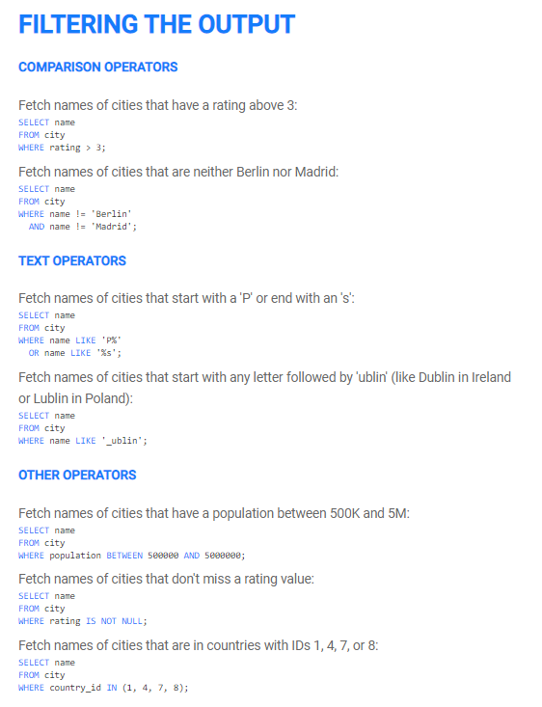
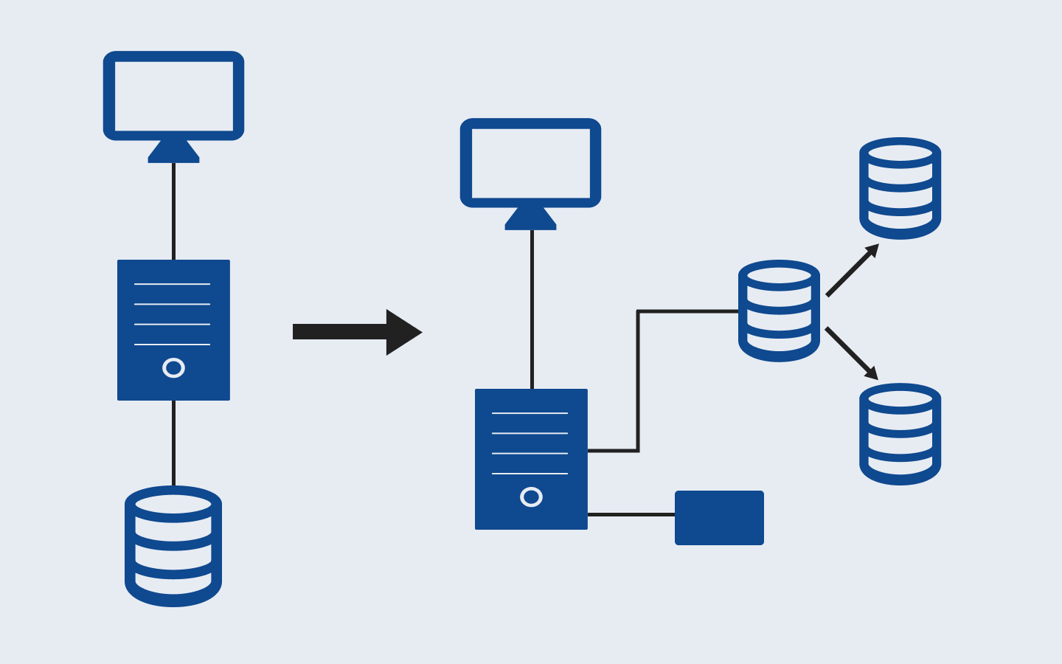

Slide 23
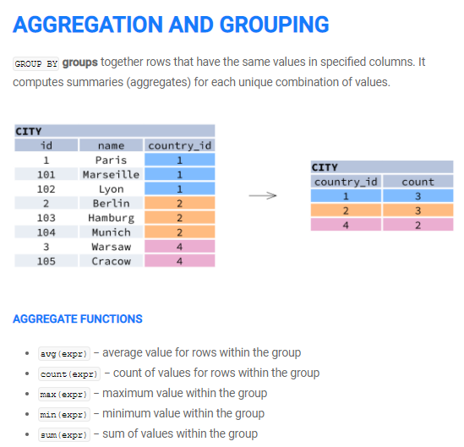
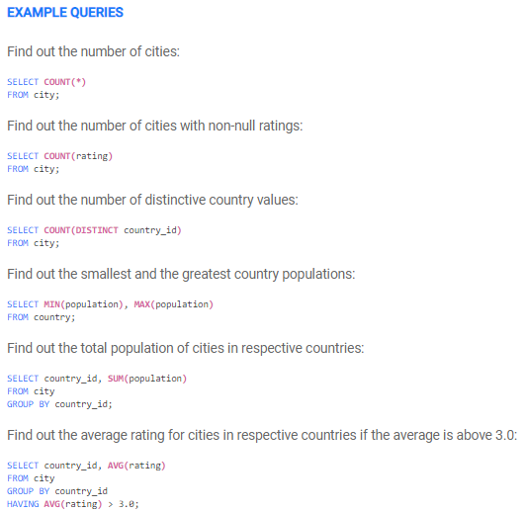

Slide 24
Thankyou

